Slide 1
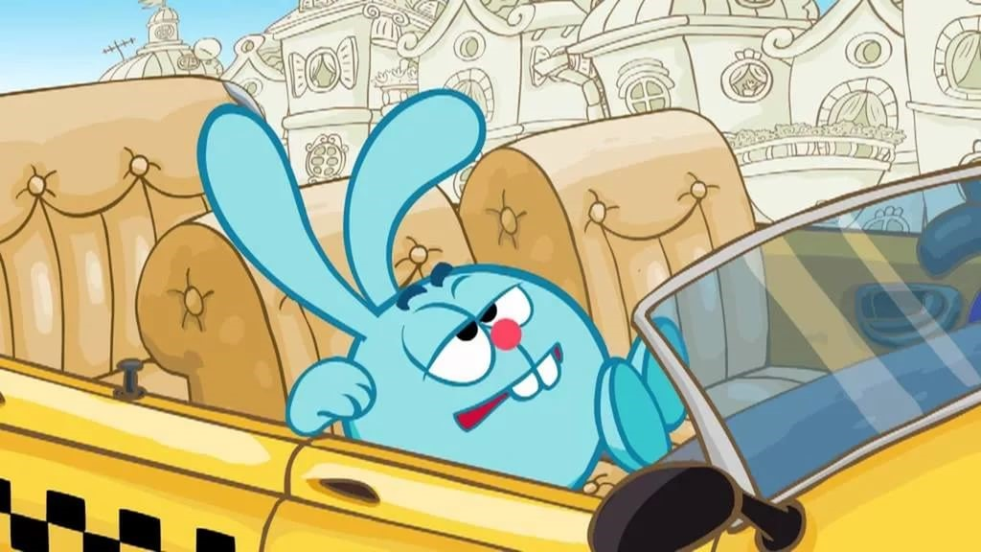
Математика 4 класс
Решение простых задач по теме «Скорость. Время. Расстояние»
Задачи на движение

Slide 2
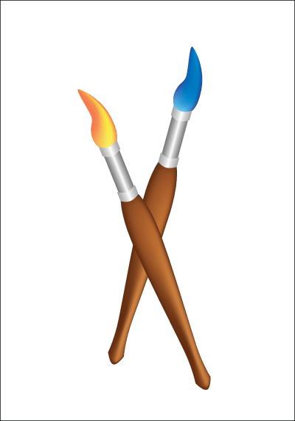
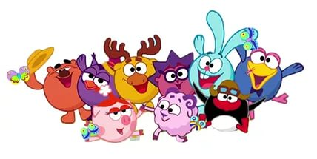
Ребята, помогите мне раскрасить картинку. Для этого решайте задачи на движение и выбирайте правильный ответ. Удачи!

Slide 3
Пешеход прошёл 28 км за 7 часов. С какой скоростью шёл пешеход?
4
196
35

Slide 4
Велосипедист двигался со скоростью 15км/ч и был в пути 4 часа. Какое расстояние проехал велосипедист?
11
19
60

Slide 5
От одной станции до другой 240 км. Это расстояние поезд ехал со скоростью 60 км/ч. Сколько времени поезд был в пути?
7
4
40

Slide 6
Скорость черепахи 2 м/мин. Какой путь она пройдёт за 1 час?
200
62
120

Slide 7
Лыжник прошёл 70 км за 2 часа. С какой скоростью шёл лыжник?
72
35
140

Slide 8
Черепаха двигалась со средней скоростью 5 м/мин. Какое расстояние она прошла за 3 минуты?
15
8
2

Slide 9
Аист может лететь со скоростью 40 м/с. Какое расстояние он преодолеет за 4 секунды?
10
160
44

Slide 10
Аня пробежала 30 метров за 6 секунд. С какой скоростью она бежала?
180
36
5

Slide 11
Товарный поезд прошёл 120 км за 3 ч, проходя за каждый час одинаковое расстояние. С какой средней скоростью он двигался?
117
360
40

Slide 12
Скорость грузового поезда 34 км/час. Поезд был в пути 2 часа. Какое расстояние он прошёл?
68
17
36

Slide 13
Охотник верхом на лошади проехал 28 км со скоростью 14 км/час. Сколько времени он потратил на дорогу?
42
2
14

Slide 14
Мотоциклист ехал 4 часа со скоростью 70 км/час. Какое расстояние проехал мотоциклист?
74
280
66

Slide 15
Туристы плыли 5 часов на лодке со скоростью 12 км/час. Какое расстояние они проплыли?
8
17
60

Slide 16
За 3 секунды сокол пролетел 78 м. Какова скорость сокола?
26
28
234

Slide 17
Муха летела со скоростью 5 м/сек 15 секунд. Какое расстояние она пролетела?
75
20
3

Slide 18
За 3 дня верблюд прошёл 240 км. С какой скоростью шёл верблюд?
720
243
80

Slide 19
Молодцы!!!
5
5
5

Slide 20
Источники
Титульный фон
Крош
Крош1
Кисточки
Краски с кисточкой
Иллюстрация
Смешарики

